Slide 1
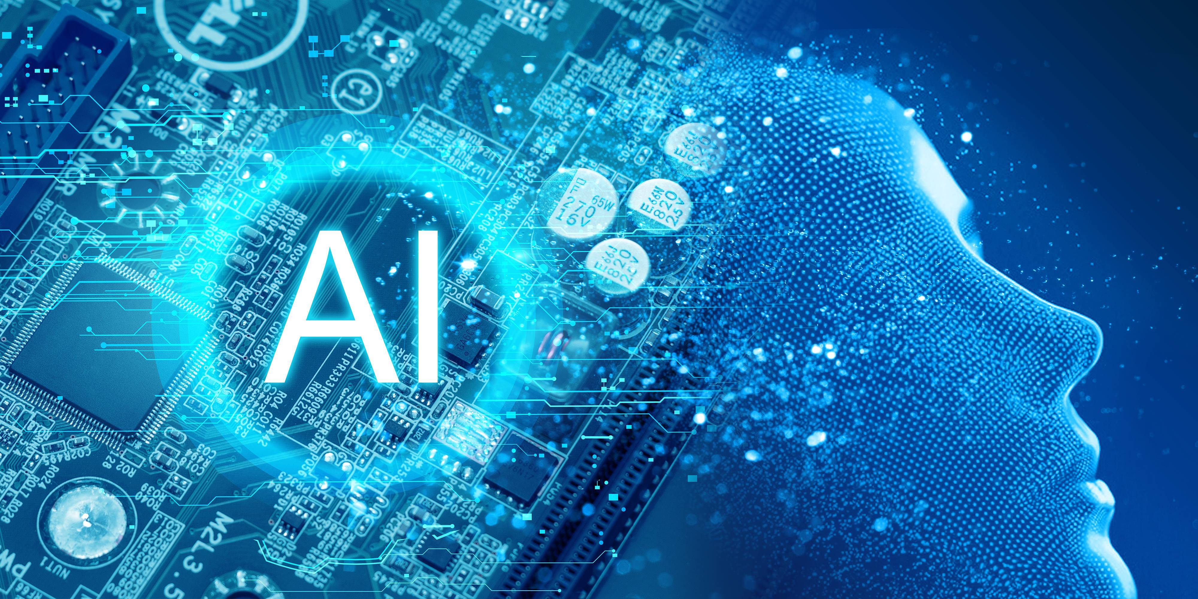
人工智能原理与技术
王俊丽
同济大学 电子与信息工程学院

Slide 2
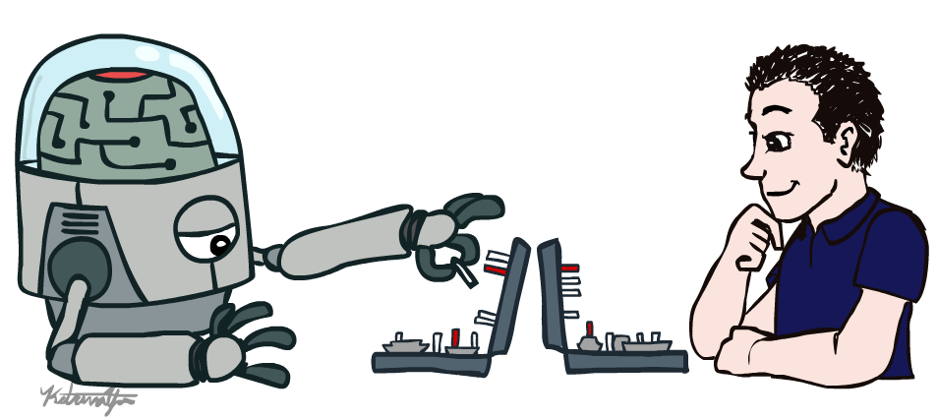
《人工智能原理与技术》课程
第一章 导论
some materials from http://ai.berkeley.edu

Slide 3
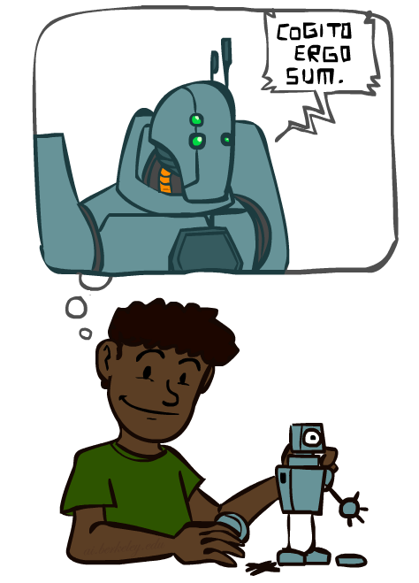
AI（Artificial Intelligence）
Cogito, ergo sum.
I shake things up, therefore I am.
“我思故我在”
---- Rene Descartes(勒内·笛卡尔)
Notes:
西方哲学经典名言

Slide 4
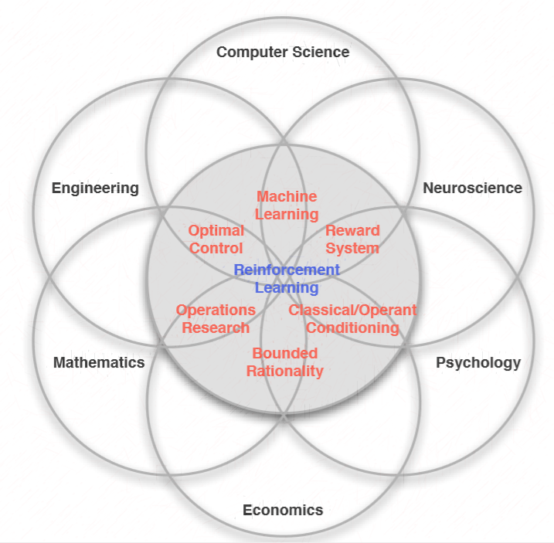
AI（Artificial Intelligence）
计算机
人为什么能够做出最优决策，且人类是如何做到的？
机器是否可以具有这样的智能？
工程
神经科学
机器学习
最优控制
反馈系统
AI
运筹学
经典/操作性条件反射
数学
博弈论
心理学
经济学
Notes:
在计算机科学（Computer science）领域体现为机器学习算法；
在工程（Engineering）领域体现在决定序列行为（the sequence of actions）来得到最好的结果；
在神经科学（Neuroscience）领域体现在理解人类大脑如何做出决策，主要的研究是反馈系统(reward system)；
在心理学（Psychology）领域，研究动物如何做出决策、动物的行为是由什么导致的；
在经济学（Economics）领域体现在博弈论的研究。
这所有的问题最终都归结为一个问题，人为什么能够做出最优决策，且人类是如何做到的。

Slide 5
目录
Course overview
01
02
A history of AI
04
03
What is AI？
Where are we now？

Slide 6
课程目标和基本要求
熟悉人工智能的思想、方法及其应用研究领域，掌握开拓者们的问题求解方法
要求：
掌握人工智能的一些主要思想、方法和算法
有效地运用所学知识和方法解决实际问题
结合课程设计，通过实验进一步体会有关算法，获取一些初步的经验
适当查阅文献，将所学的知识与自己未来发展相结合起来，达到既丰富学习内容，又有一定的研究和应用的目的。

Slide 7
Prerequisites
Comfortable programming in language such as Python
Some knowledge of algorithmic concepts such as running times of algorithms; having some rough idea of what NP-hard means

Slide 8
Prerequisites
Some familiarity with probability (we will go over this from the beginning but we will cover the basics only briefly)
Not scared of mathematics, some background in discrete mathematics, able to do simple mathematical proofs

Slide 9
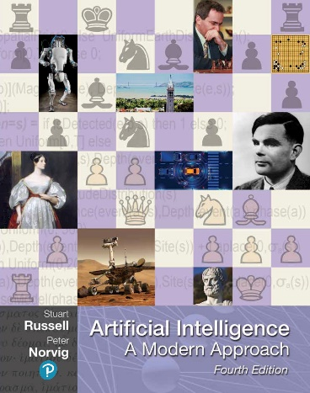
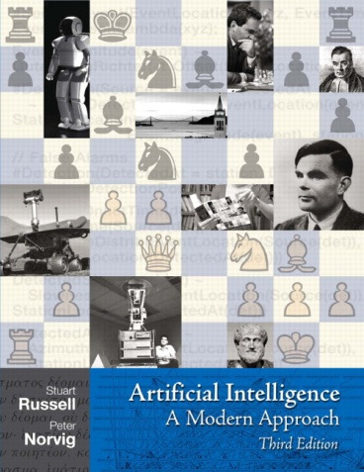

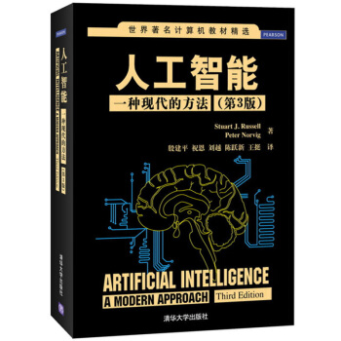
Basic information about course
Textbook: S. Russell and P. Norvig Artificial Intelligence: A Modern Approach, Pearson Press, 2020
Textbook : 人工智能：现代方法 （第4版 中文版), 人民邮电出版社，2022
https://aima.cs.berkeley.edu/
Notes:
1st (1995)，是经典的人工智能教材，adopted for use by at least 1551 schools in 134 countries or regions.
全面而系统地介绍了人工智能的理论和实践，阐述了人工智能领域的核心内容，并深入介绍了各个主要的研究方向。

Slide 10
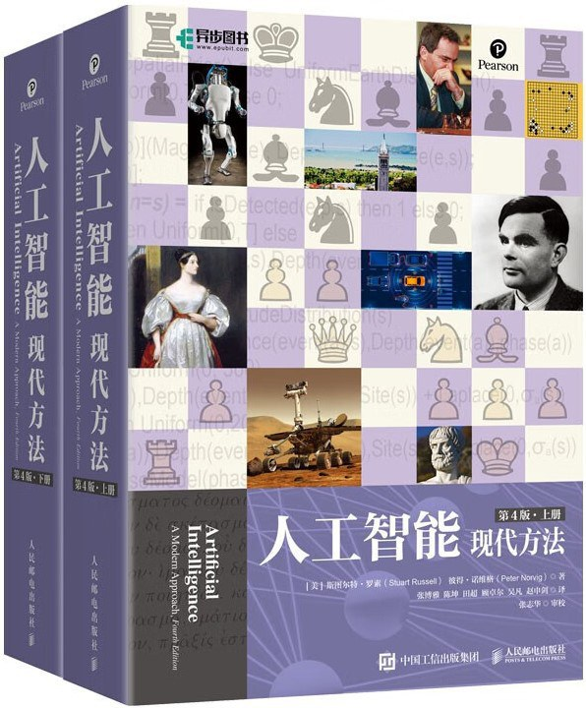
Basic information about course
I 人工智能
II 问题求解
III 知识、推理和规划
IV 不确定知识推理
V 机器学习

Slide 11
Outline of the course
open
ML
closed
deterministic
stochastic
atomic
Search
原子表示（3.搜索、5.博弈论）
因子化表示（7.逻辑、12~13、19.学习）
结构化表示（8~9 一阶逻辑与推理）
factored
Logic
Bayes nets
structured
First-order logic
Notes:
状态空间已知//未知: open/closed open 的话，只能基于现有的数据/已知，去预测/生成
已知：原子表示，没有内部结构（地图搜索，节点是城市）；状态是由特征向量所刻画的（下雨->带伞）；结构化表示：状态包含对象，每个对象有取值。(father（x）->man(x))
任务是确定的/不确定的：不确定：下雨概率，带伞的概率。。。

Slide 12
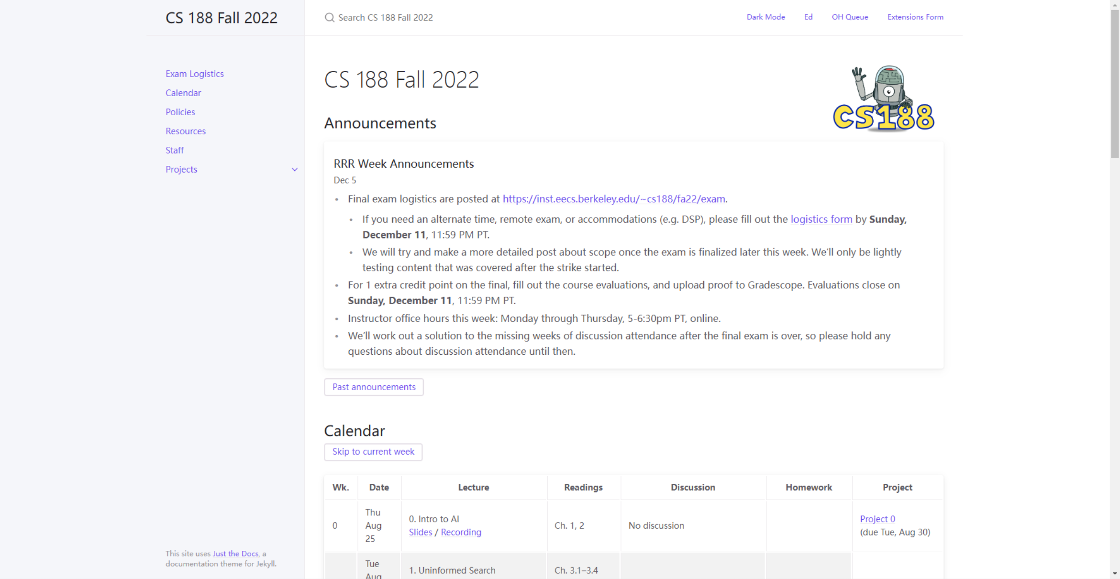
教学资源
https://inst.eecs.berkeley.edu/~cs188/sp22/
Notes:
http://ai.berkeley.edu/lecture_slides.html

Slide 13
课程安排
原理课:
2学时/周； 周四3－4节
课程设计：配合原理课的进度，算法实践任务
线上答疑

Slide 14
考核方式(原理课)
考勤：10%
平时作业(包括参与课堂讨论、课堂作业) ：20%
期中成绩：20%
期末成绩：50%

Slide 15
目录
Course overview
01
02
A history of AI
04
03
What is AI？
Where are we now？

Slide 16
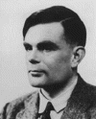
A (Short) History of AI
1940-1950: Early days
1943: McCulloch & Pitts: MP Neuron model
1950: Turing's “Computing Machinery and Intelligence”
Notes:
跳棋，逻辑理论家

Slide 17
1950年计算机器与智能
1950年提出发表了“计算机器与智能”提出基本问题：Can Machine Think？
设计了图灵测试，用模拟游戏阐述了他对机器和思考的理解。
建造具有学习能力的机器，然后教育它们！
1. 模仿游戏
2. 对新问题的评价
3. 游戏中的机器
4. 数字计算机
5. 数字计算机的通用性
6. 主要问题的对立观点
7. 学习机器
A.M.Turing(1950), Computing Machinery and Intelligence, Mind 49: 433-460

Slide 18
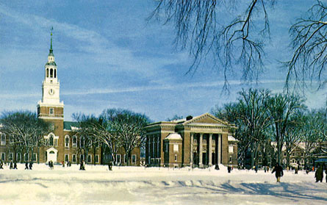
A (Short) History of AI
1940-1950: Early days
1943: McCulloch & Pitts: MP Neuron model
1950: Turing's “Computing Machinery and Intelligence”
1956: Dartmouth meeting: “Artificial Intelligence” adopted
Notes:
跳棋，逻辑理论家

Slide 19
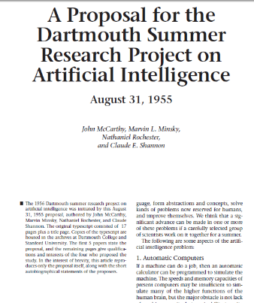
“Artificial Intelligence（人工智能）” 术语被首次使用
人工智能达特茅斯夏季研究项目建议书
1955年8月，John McCarthy (时任Dartmouth数学系助理教授，1971年度图灵奖获得者)、Marvin Lee Minsky (时任哈佛大学数学系和神经学系Junior Fellow，1969年度图灵奖获得者)、Claude Shannon (Bell Lab, 信息理论之父)和Nathaniel Rochester(IBM, 第一代通用计算机701主设计师)提交一份题为“A Proposal for the Dartmouth Summer Research Project on Artificial Intelligence”的项目建议书
首次使用了“Artificial Intelligence（人工智能）”这个术语，从此人工智能开始登上了人类历史舞台
我们建议在1956年夏天在新罕布什尔州汉诺斯的达特茅斯学院进行为期2个月、10人的人工智能研究。
该研究是在假设的基础上进行的，即学习的每个方面或智能的任何其他特征原则上都可以如此精确描述，以便可以使用机器模拟它。将尝试找到如何使机器使用语言，形成抽象和概念，解决现在为人类保留的各种问题，并改进自己。
我们认为，如果一个经过精心挑选的科学家团队在一起工作一个夏天，就可以在一个或多个这些问题上取得重大进展。
Notes:
正文

Slide 20
A (Short) History of AI
1940-1950: Early days
1943: McCulloch & Pitts: MP Neuron model
1950: Turing's “Computing Machinery and Intelligence”
1950—70: Excitement
1950s: Early AI programs
Samuel's checkers program, Newell & Simon's Logic Theorist
1956: Dartmouth meeting: “Artificial Intelligence” adopted
1965: Robinson's complete algorithm for logical reasoning
Notes:
跳棋，逻辑理论家
归结原理

Slide 21
A (Short) History of AI
1970—90: Knowledge-based approaches
1969—79: Early development of knowledge-based systems
1980—88: Expert systems industry booms
Backpropagation makes it feasible to train multi-layer neural networks
1988—93: Expert systems industry busts: “AI Winter”
1990—: Statistical approaches
Resurgence of probability, focus on uncertainty
Agents and learning systems… “AI Spring”?
1996: Kasparov defeats Deep Blue at chess
1997: Deep Blue defeats Kasparov at chess
Notes:
专家系统属于人工智能的一个发展分支,自1968年费根鲍姆等人研制成功第一个专家系统以来,专家系统获得了飞速的发展,并且运用于医疗、军事、地质勘探、教学、化工等领域,产生了巨大

Slide 22
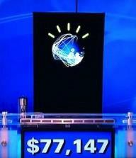
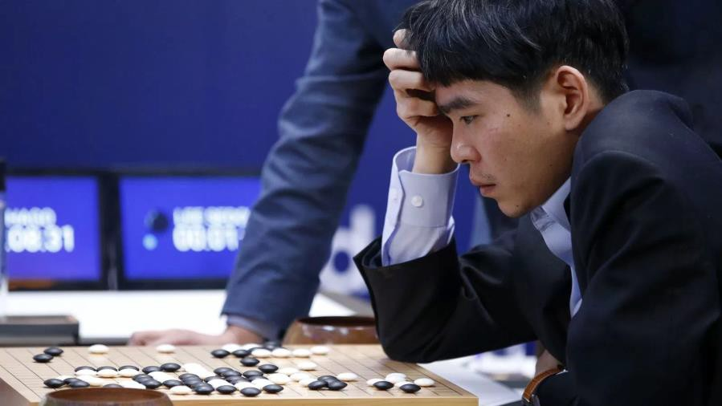
A (Short) History of AI
2000— 2016: Big Data, GPUs, Deep Learning Deep Learning
Big data, big compute, neural networks
AI used in many industries
语音识别、图像识别、自然语言处理
Chess engines running on ordinary laptops can
defeat the world’s best chess players
2011: IBM’s Watson defeats Ken Jennings and
Brad Rutter at Jeopardy!
2016: Google’s AlphaGo beats Lee Sedol at Go

Slide 23
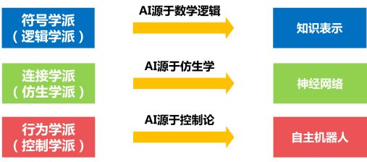
人工智能三大流派
符号学派
(逻辑学派)
AI源于数学逻辑
知识表示
利用计算机化的知识进行自动推理，相当于模拟领域专家解决问题。
连接学派
(仿生学派)
AI源于仿生
神经网络
模拟人脑神经元组织结构，通过学习的方式获取数据中隐含信息的智能方案
行为学派
(控制学派)
AI源于控制论
自主机器人
从生物体与环境互动的简单模式中寻找答案
Notes:
1.符号主义(symbolicism),又称为逻辑主义(logicism)、心理学派(psychologism)或计算机学派(computerism),其原理主要为物理符号系统(即符号操作系统)假设和有限合理性原理。利用计算机化的知识进行自动推理，相当于模拟领域专家解决问题。
2.连接主义(connectionism),又称为仿生学派(bionicsism)或生理学派(physiologism),其主要原理为神经网络及神经网络间的连接机制与学习算法。模拟人脑神经元组织结构，通过学习的方式获取数据中隐含信息的智能方案
3.行为主义(actionism),又称为进化主义(evolutionism)或控制论学派(cyberneticsism),其原理为控制论及感知-动作型控制系统。从那些生物体与环境互动的简单模式中寻找答案

Slide 24
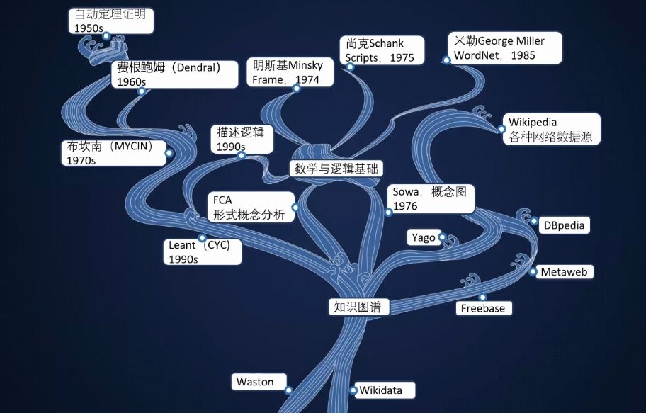
符号学派的演变：专家系统到知识图谱

Slide 25
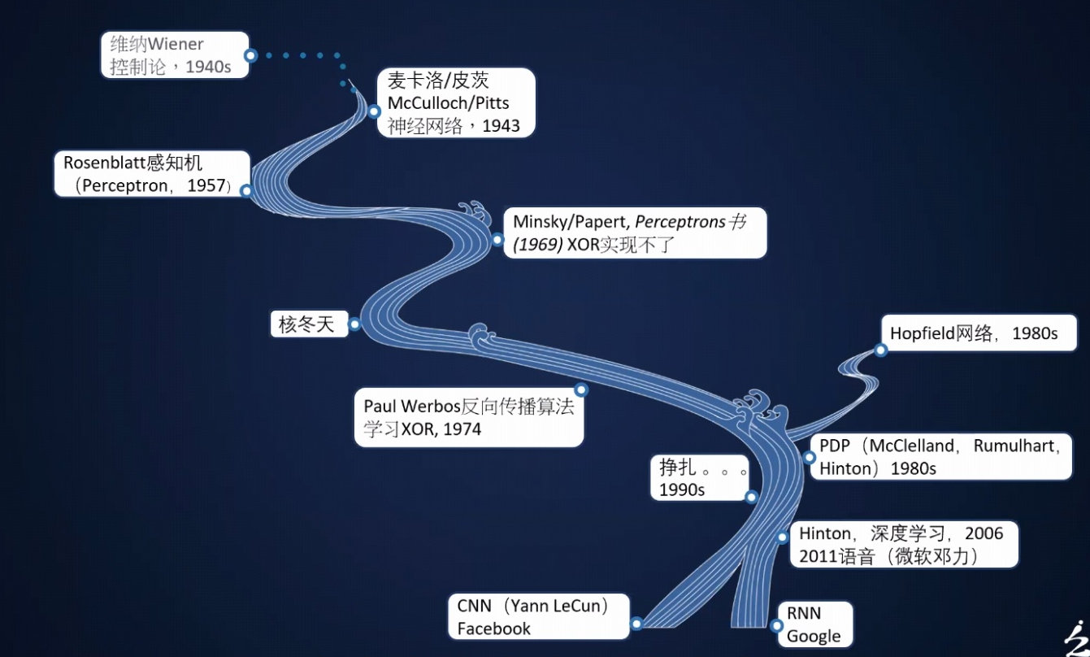
连结主义的演变：神经网络到深度学习

Slide 26
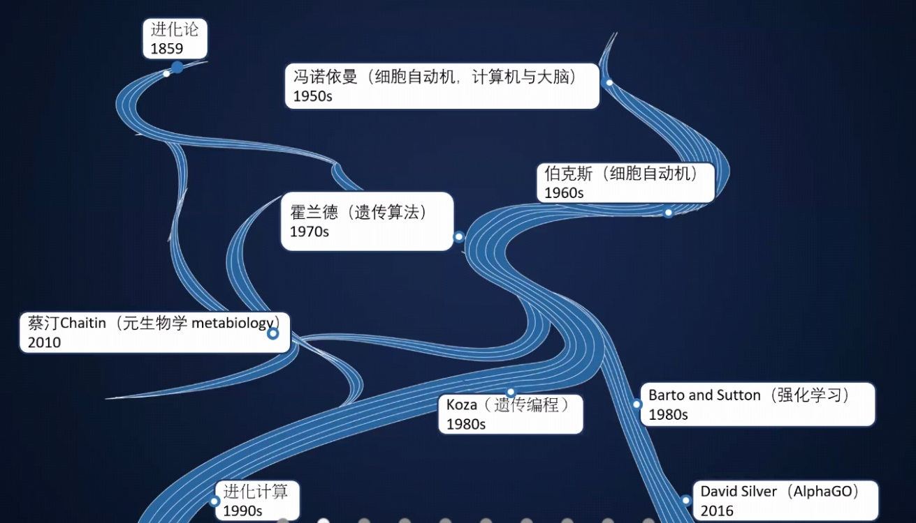
行为主义的演变：细胞自动机到强化学习

Slide 27
目录
Course overview
01
02
A history of AI
04
03
What is AI？
Where are we now？

Slide 28
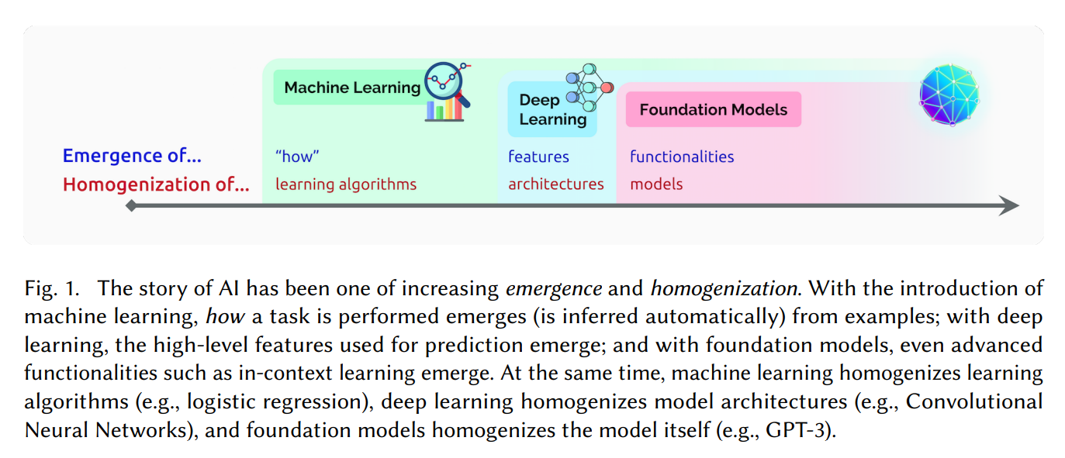
Where are we now？
2017— : Foundation Models
On the Opportunities and Risks of Foundation Models，https://arxiv.org/abs/2108.07258v2

Slide 29
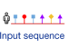
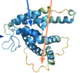
Where are we now？
2017— : Foundation Models
2017: Google invents Transformer architecture, Attention is all you need!
2018-2020: AlphaFold predicts protein structure from amino acids
2021-2022: Modern text-to-image generation
2022: OpenAI releases ChatGPT
2023: Every other company also releases a chatbot
2024: OpenAI releases Sora
AlphaFold成功根据基因序列预测了生命基本分子——蛋白质的三维结构

Slide 30
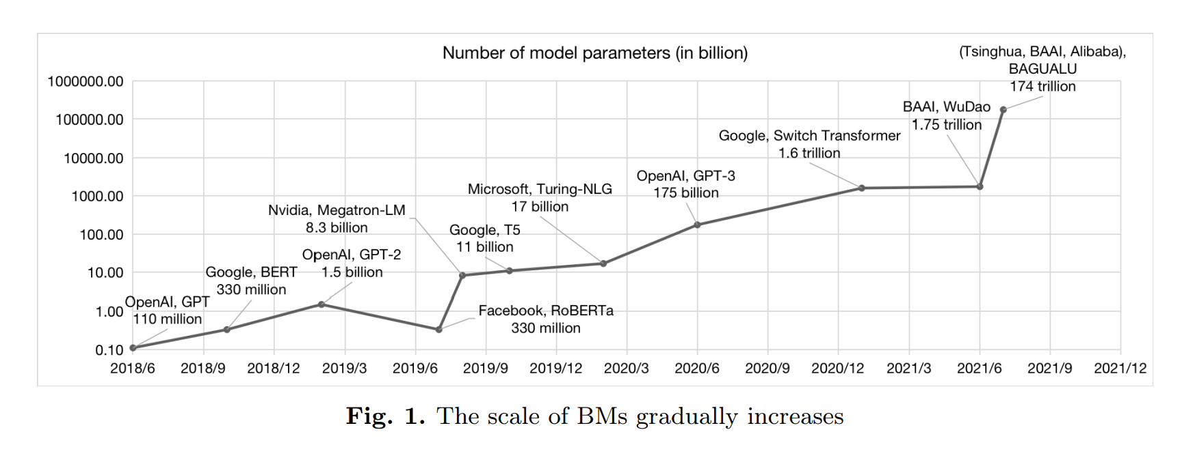
Transformer based Foundation Models
北京智源人工智能研究院(BAAI)
来源： A Roadmap for Big Model

Slide 31
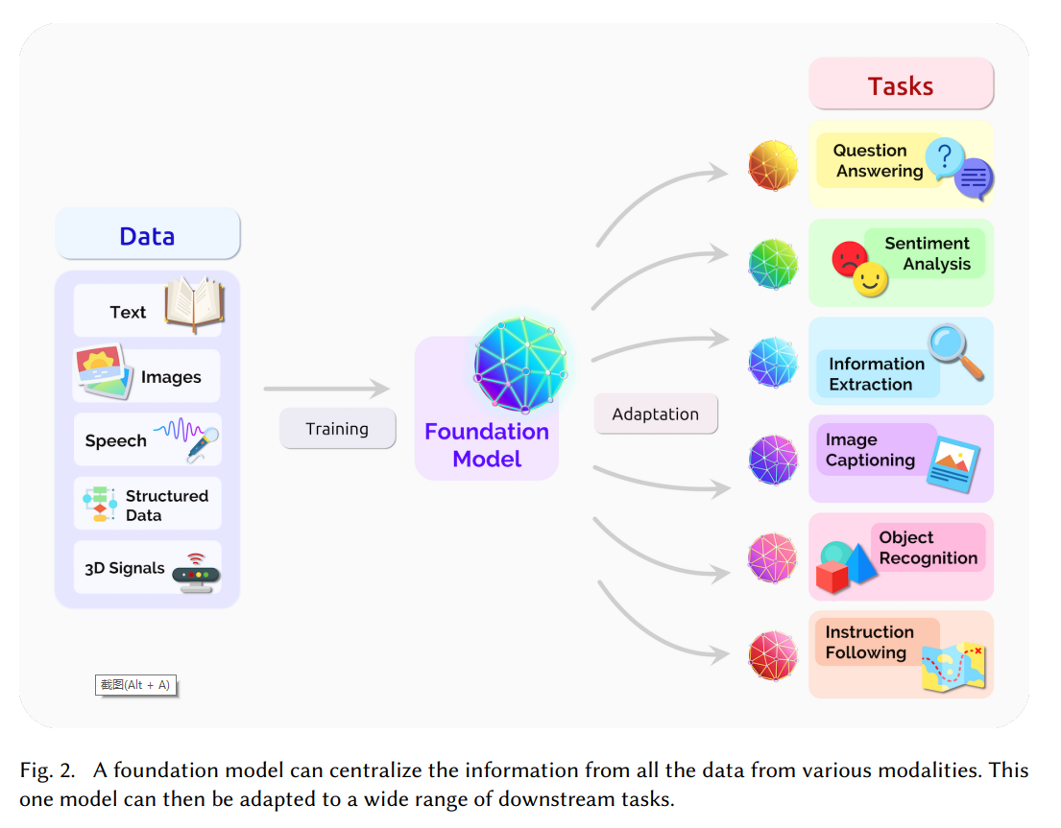
Foundation Models
On the Opportunities and Risks of Foundation Models，https://arxiv.org/abs/2108.07258v2

Slide 32

Artificial Intelligence Generated Content (AIGC) 2022 -
Where are we now？
DeepMind: AlphaCode; Gato
OpenAI: DALLE · 2 ; ChatGPT ; Sora（2024-2）
MateAI: Make-A-Video（2022-9）
NVIDIA

Slide 33
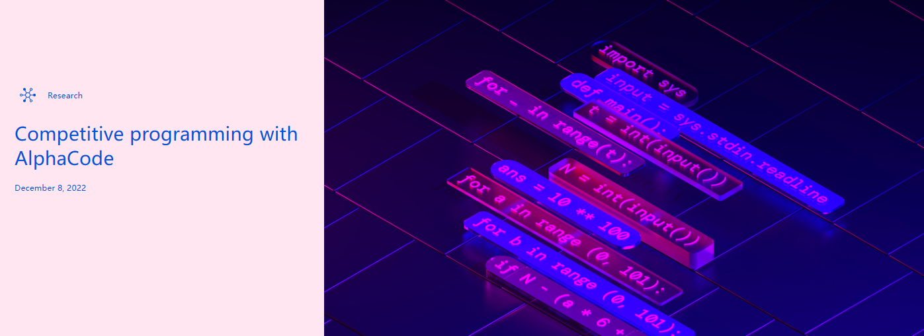
AlphaCode

Slide 34
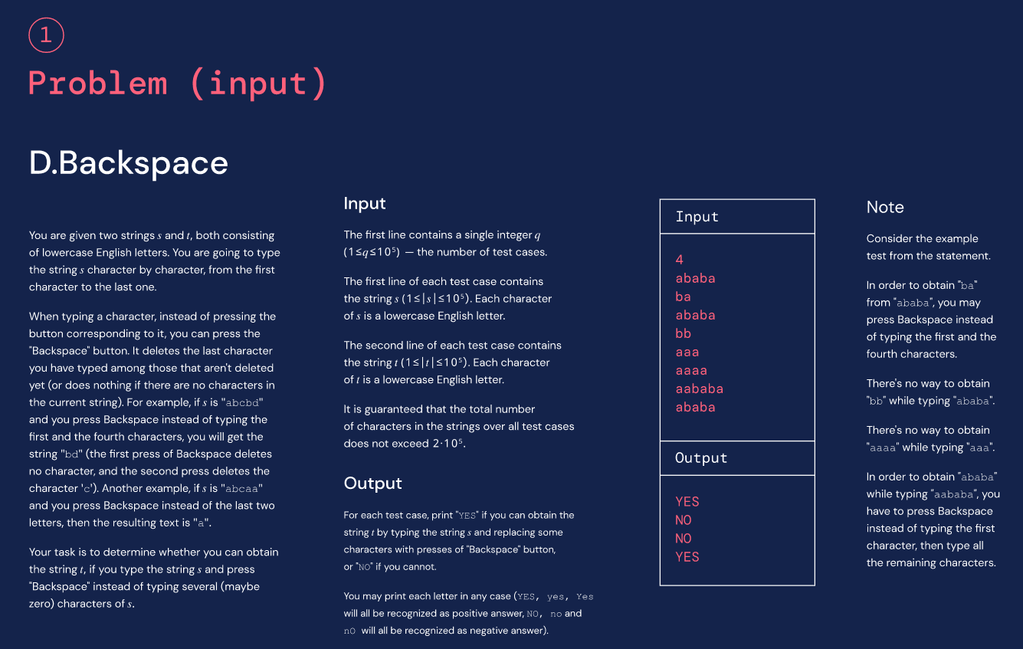
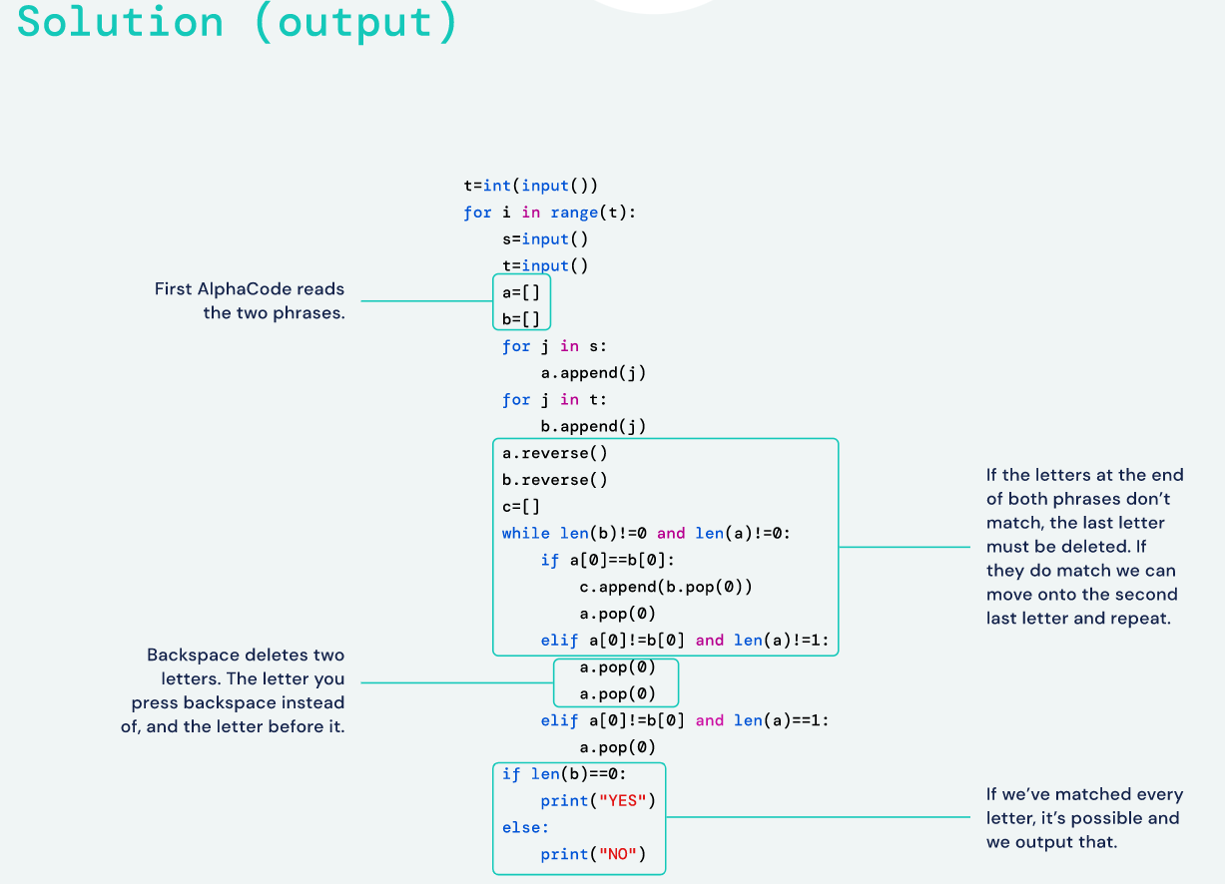
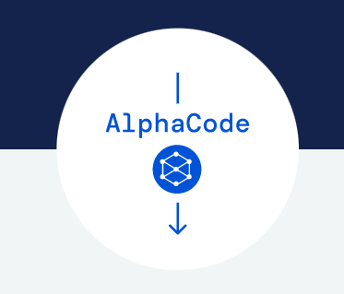

Slide 35
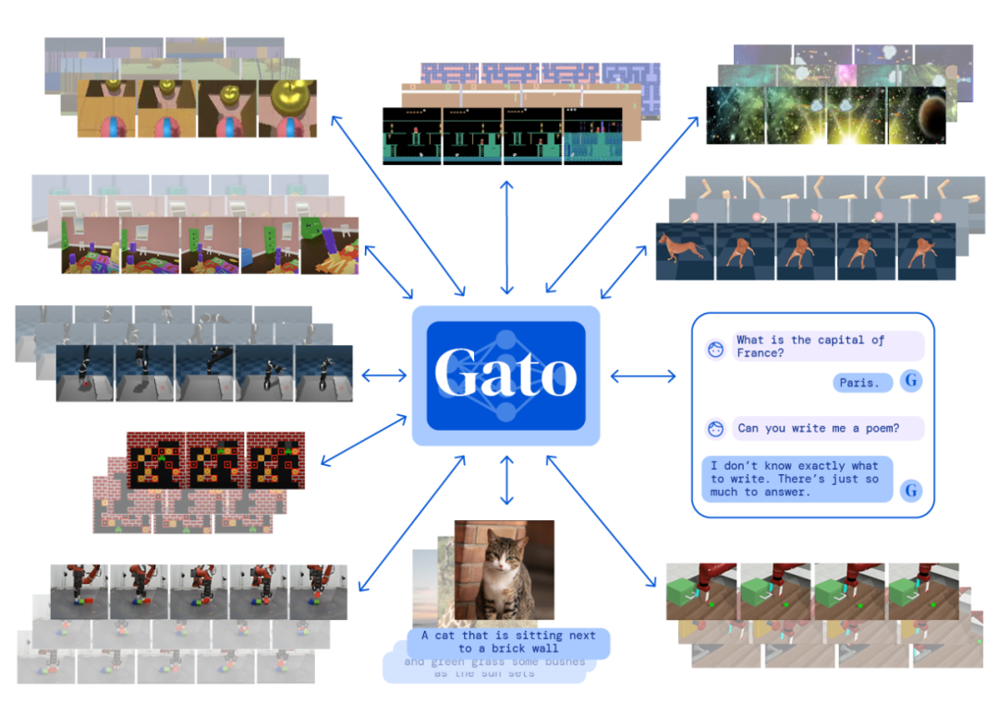
Gato
与大多数智能体只能适用一种任务不同，Gato 使用相同的训练模型就能完成多种任务，而不用为每个任务单独训练
A Generalist Agent, May 12, 2022

Slide 36
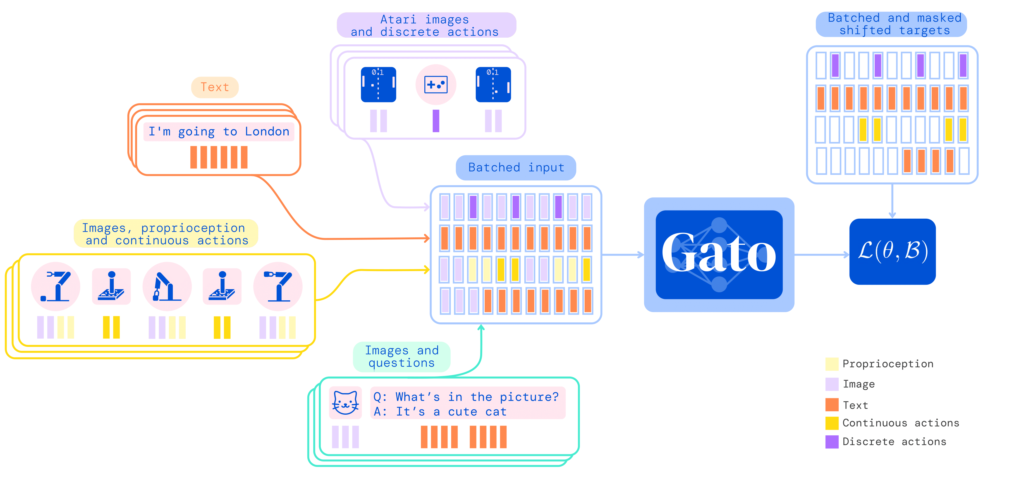
Gato
Notes:
本体感觉

Slide 37
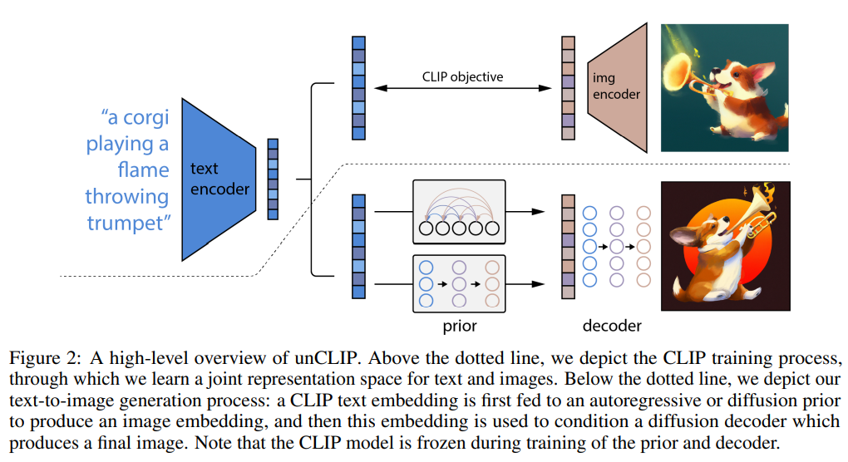
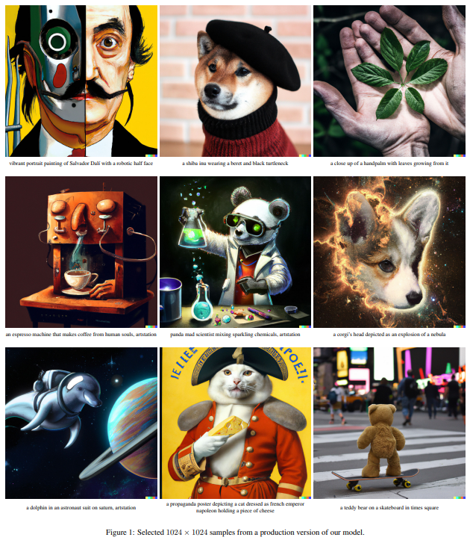
DALLE · 2
DALL-E 2: 基于CLIP的层级式文本生成图像模型
2204.06125.pdf (arxiv.org)
DALL·E 2 (openai.com)

Slide 38
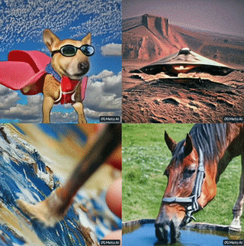
Make-A-Video
MetaAI Make-A-Video研究建立在文本到图像生成技术的最新进展之上，该技术旨在实现文本到视频生成。该系统使用带有描述的图像来了解世界的外观以及通常如何描述世界。它还使用未标记的视频来了解世界如何移动。有了这些数据，Make-A-Video只需几个单词或几行文字即可生成异想天开的、独一无二的视频。
https://makeavideo.studio/

Slide 39
目录
Course overview
01
02
A history of AI
04
03
What is AI？
Where are we now？

Slide 40

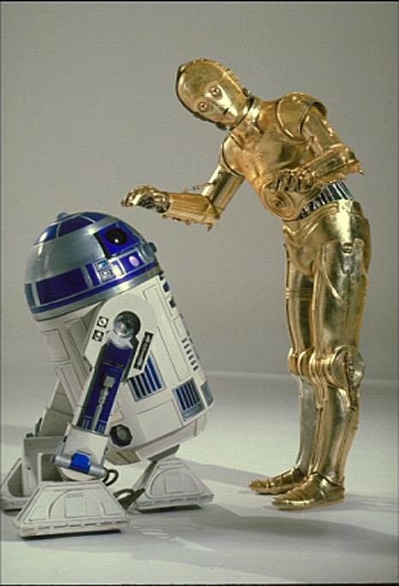
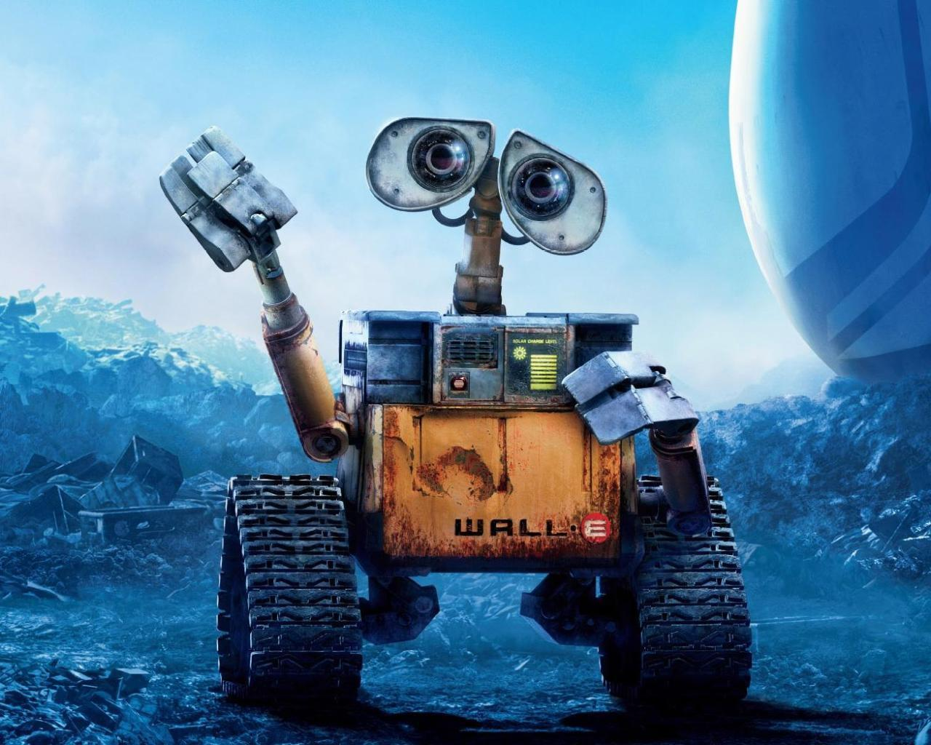
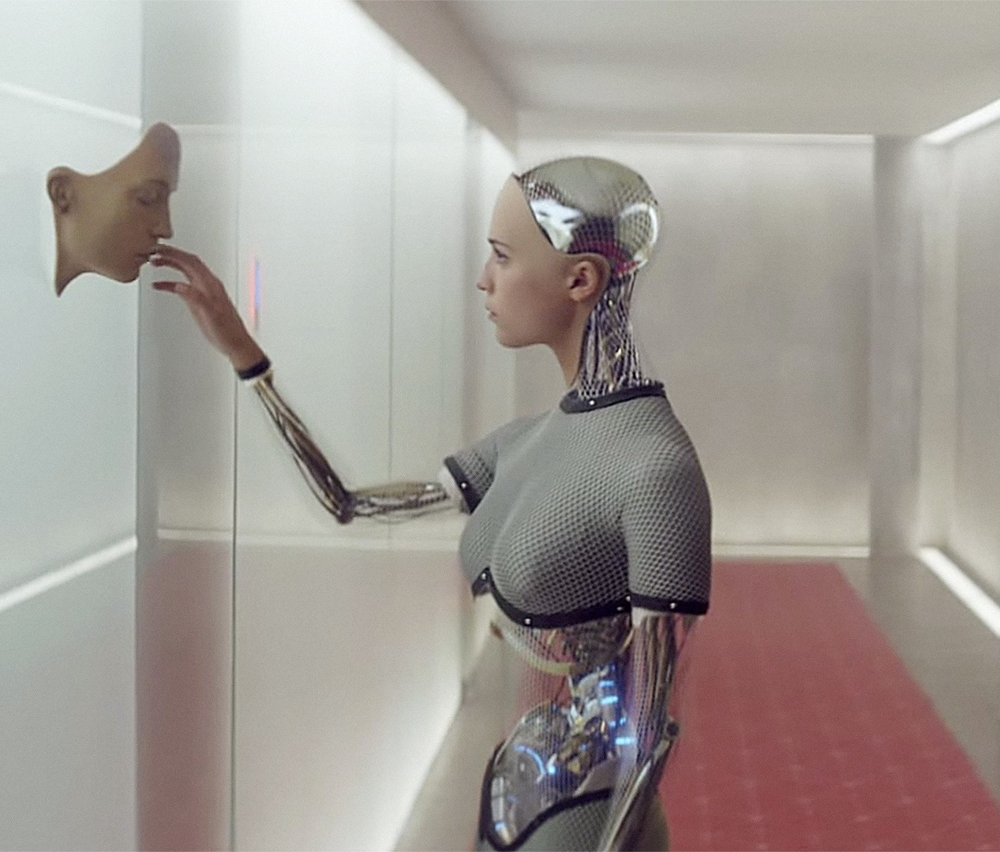
Science fiction AI?

Slide 41
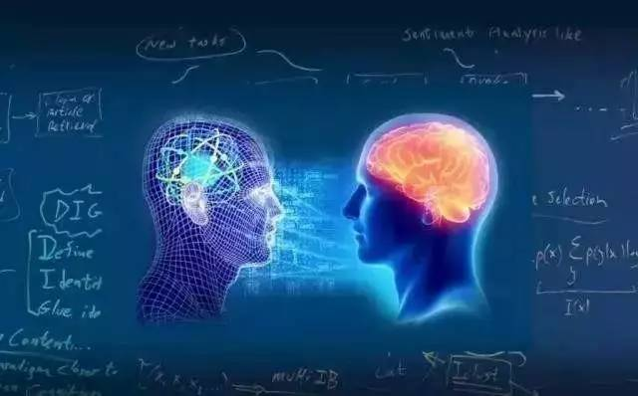
人工智能与人脑智能
人工智能
人脑智能
Notes:
哲学家们两千多年来一直致力于理解和解决宇宙的两大问题：
人类是如何思考的？
人类以外的物体是否也能够思考？
至今，这两个问题依旧没有答案。

Slide 42
人脑智能和机器智能
感知能力+认知能力+决策能力+行动能力
传感器 学习模型 决策模型 控制论
Human Intelligence
Artificial Intelligence (AI)

Slide 43
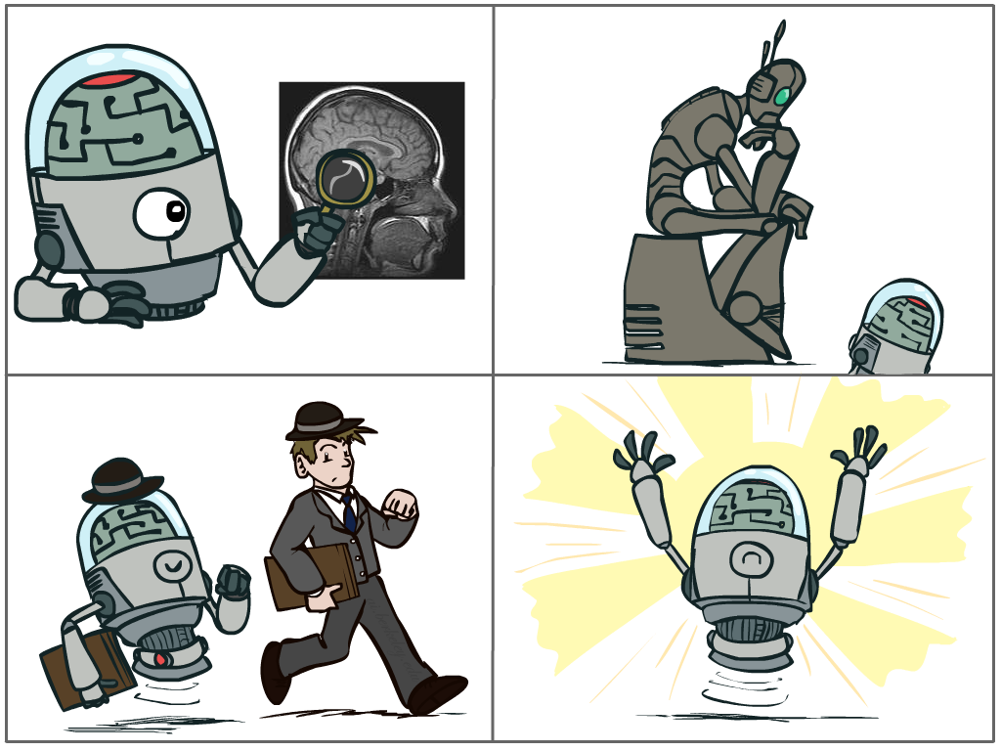
What is AI?
The science of making machines that:
认知建模方法
思维法则方法
Think like people
Think rationally
Act like people
Act rationally
图灵测试方法
理性智能体方法
Notes:
Top left: Think like people --- cognitive science, neuroscience
Bottom left: act like people --- actually very early definition, dating back to Alan Turing --- Turing test; problem to do really well you start focusing on things like don’t answer too quickly what the square root of 1412 is, don’t spell too well, and make sure you have a favorite movie etc. So it wasn’t really leading us to build intelligence
Think rationally – long tradition dating back to Aristotle --- but not a winner, because difficult to encode how to think, and in the end it’s not about how you think, it’s about how you end up acting

Slide 44
What is AI?
Artificial Intelligence (AI)
类人行为：应用计算机的软硬件来模拟人类某些智能行为的基本理论、方法和技术
类人思考：建立在对人类或动物实验研究基础上，揭示人类是如何思考的（心智理论），进而编写计算机程序，使其像人类一样思考
理性思考：借助于逻辑符号描述知识，构建全面的理性思维模型，从原始的感知到对世界运作方式的理解，再到对未来的预测。
理性行为：人工智能专注于研究和构建做正确事情的智能体。

Slide 45
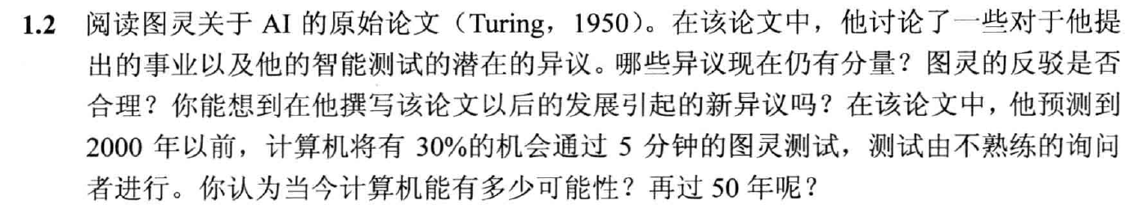
本周作业
复习教材第1章内容，完成课后习题1.2

Slide 46
本周小结
人工智能1956年从达特茅斯启航，今天正在对经济发展、社会进步产生重大而深远的影响。德国数学家大卫·希尔伯特(David Hilbert)在二十世纪初提出的23个数学问题，在他去世时，仍然有很多问题尚未解决，在他的墓碑上用德文刻下了 “我们必须知道，我们必将知道”这一句话。我们相信，“可认知”乐观主义态度将鼓舞人工智能研究者和实践者不断推动对人工智能的无尽探索。
今天，人工智能犹如历史上蒸气机、电力、计算机和互联网等通用技术一样，正深刻地以史无前例速度改变人类社会和经济发展，在语言基础模型（大模型）、自然语言中的机器翻译、图像分类与视觉对象定位、语音识别与合成、科学计算、跨媒体智能和机器人控制等领域为释放人类创造力和促进经济增长提供了巨大的机会。

Slide 47
Thanks！ Question?

